Slide 1




Hablemos de IA
Sergio Andrés Vargas Acosta
Microsoft Certified Solution Developer
Blog: unespacioparanet.com
@serandvaraco
Github serandvaraco
microsoft.com/cognitive

Slide 2
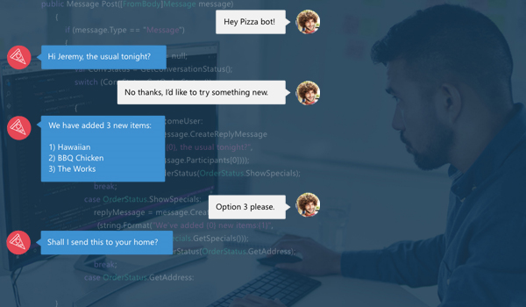
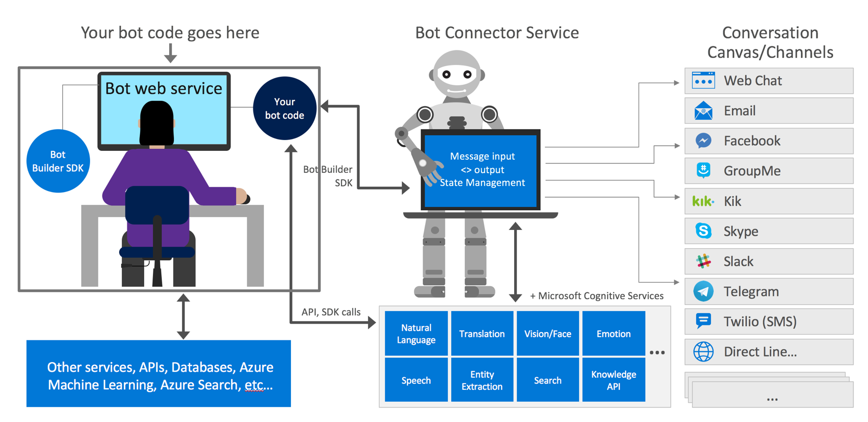
Bots

Slide 3
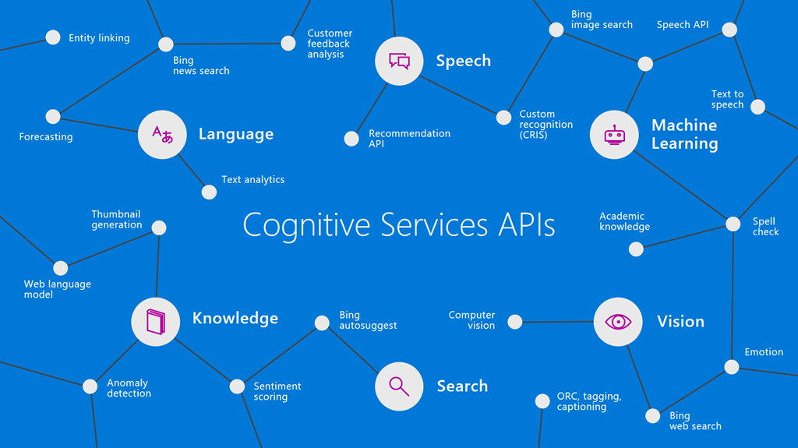

Slide 4

Machine Learning

Slide 5

Internet de las cosas

Slide 6
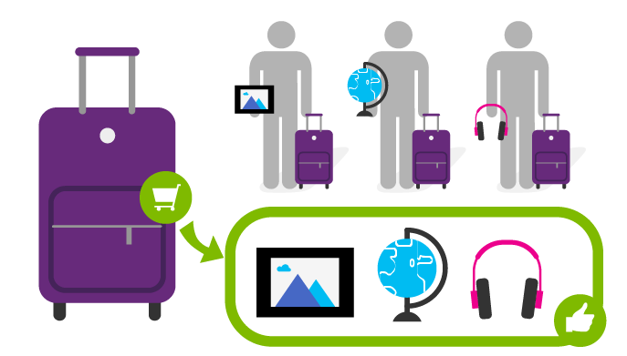







¿Por qué Microsoft Cognitive Services ?
Fácil
Flexible
Comunidad

Slide 7























¿Cómo la AI esta transformando la industria?

Slide 8
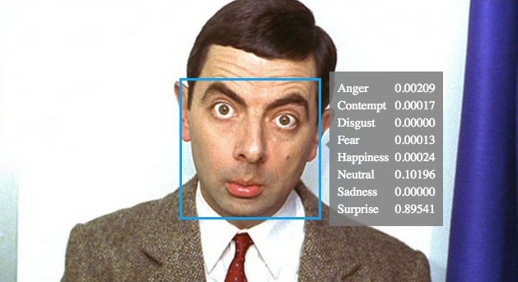
8 Emociones
Reconocer emociones
Ira
Desprecio
Disgusto
Temor
Felicidad
Neutralidad
Tristeza
Sorpresa

Slide 9

Computer Visio
Permite analizar las imágenes expuestas
https://www.microsoft.com/cognitive-services/en-us/computer-vision-api

Slide 10
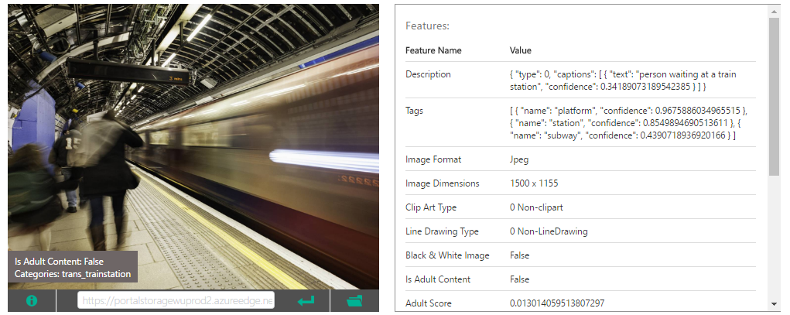
Acceso Fácil mediante un JSON

Slide 11

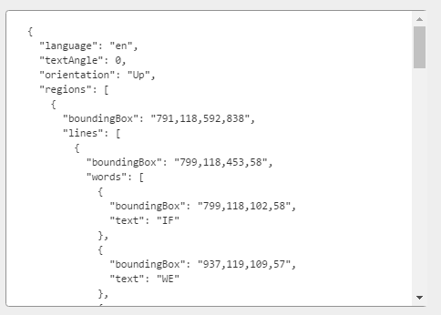



Slide 12
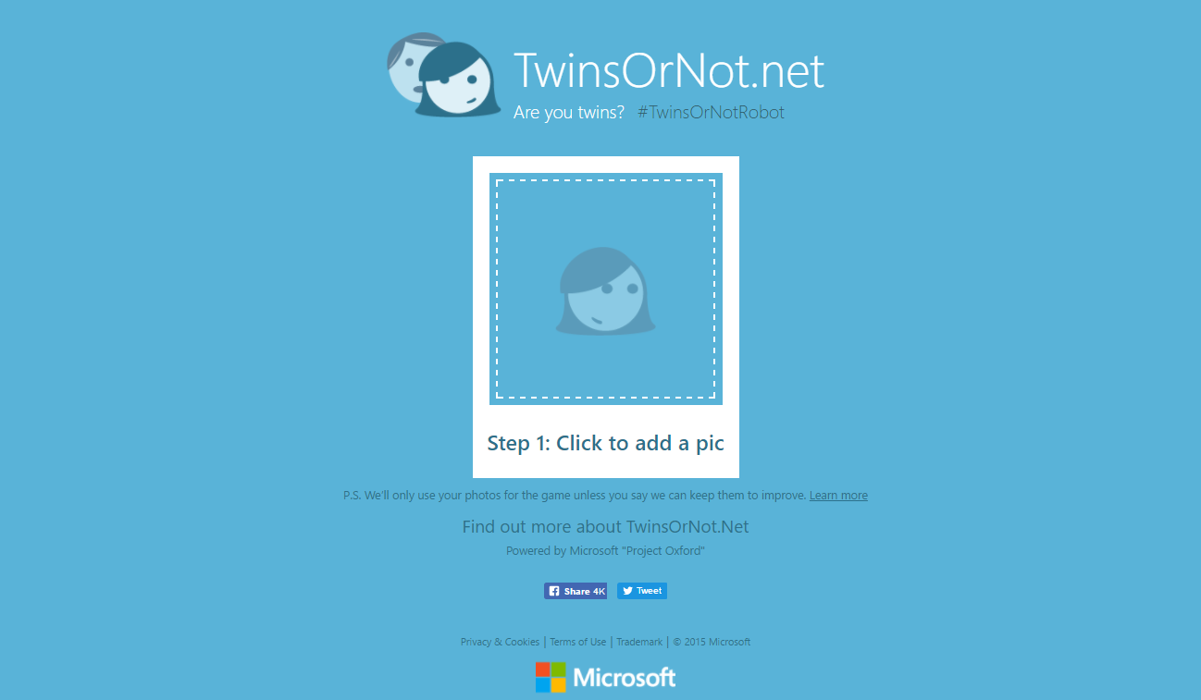

Slide 13
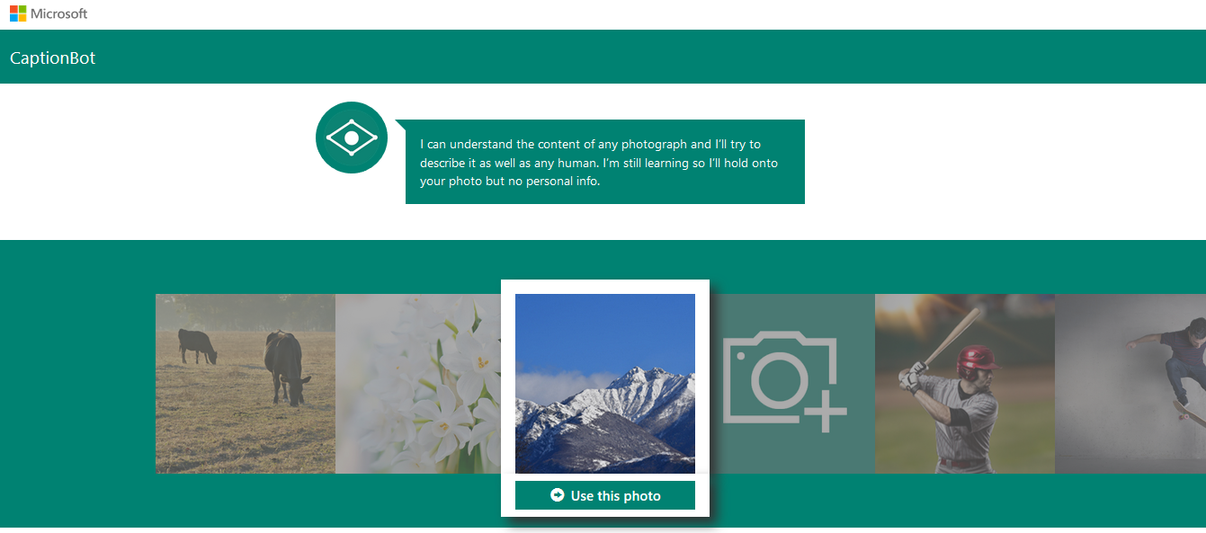
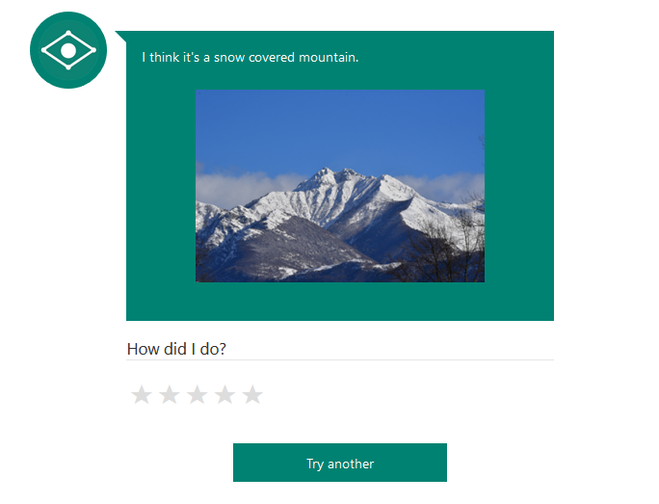

Slide 14
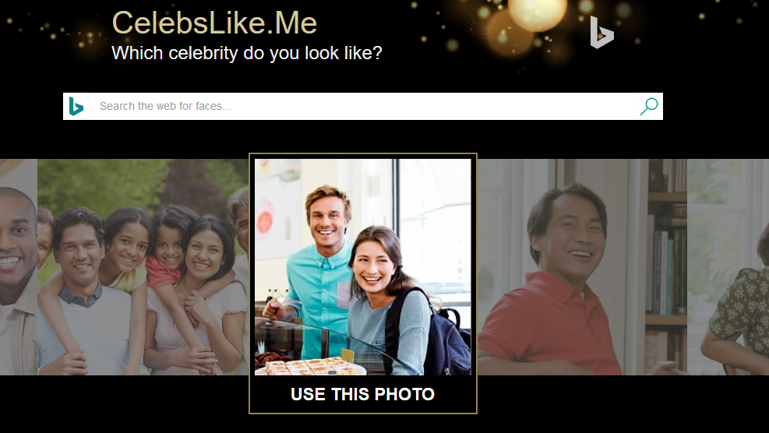
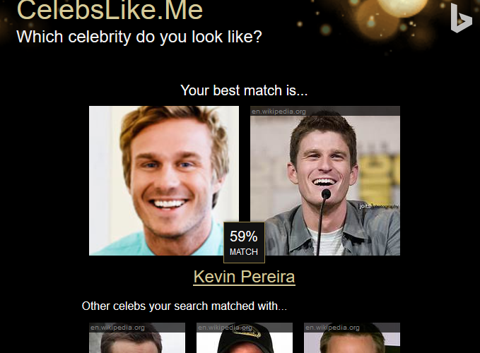

Slide 15


Usado para verificación de identidad

Slide 16

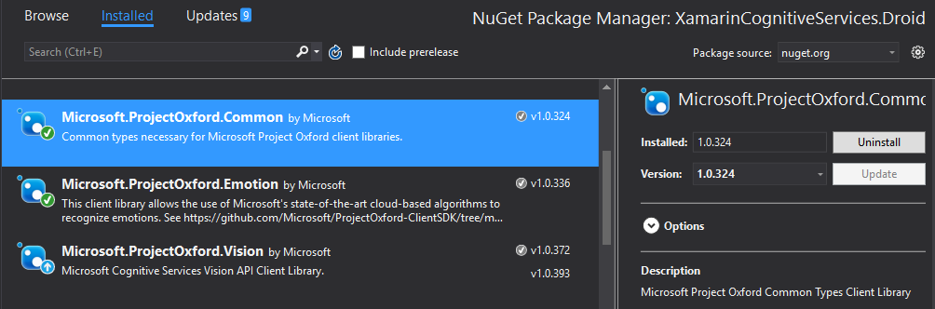
¿Qué paquetes necesito?
https://azure.microsoft.com/es-es/try/cognitive-services/my-apis/

Slide 17
Sergio Andrés Vargas Acosta
Microsoft Certified Solution Developer
https://github.com/serandvaraco
http://unespacioparanet.com
@serandvaraco

